Slide 1

KHOA HỌC TỰ NHIÊN 6
TRƯỜNG TiH, THCS TẠ UYÊN
TỔ KHTN

Slide 2
KHỞI ĐỘNG
Ở cơ thể đơn bào, mỗi tế bào là một cơ thể. Vậy với cơ thể đa bào, các tế bào có sự phối hợp hoạt động với nhau như thế nào để tạo thành cơ thể sống?
Vấn đề sẽ được làm rõ trong bài học hôm nay :
CHỦ ĐỀ 7: TỪ TẾ BÀO ĐẾN CƠ THỂ
BÀI 20 :
CÁC CẤP ĐỘ TỔ CHỨC
TRONG CƠ THỂ ĐA BÀO

Slide 3
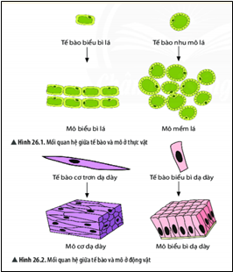
CHỦ ĐỀ 7: TỪ TẾ BÀO ĐẾN CƠ THỂ
Bài 20: CÁC CẤP ĐỘ TỔ CHỨC TRONG CƠ THỂ ĐA BÀO
1. TỪ TẾ BÀO ĐẾN MÔ:
1./ Hãy cho biết mối quan hệ từ tế bào đến mô?
2./ Nhận xét về hình dạng và cấu tạo tế bào hình thành nên mỗi loại mô
3./ Hãy dự đoán chức năng của các tế bào trong một mô?

Slide 4
CHỦ ĐỀ 7: TỪ TẾ BÀO ĐẾN CƠ THỂ
Bài 20: CÁC CẤP ĐỘ TỔ CHỨC TRONG CƠ THỂ ĐA BÀO
1. TỪ TẾ BÀO ĐẾN MÔ:
Quan sát hình 20.1 và 20.2 thảo luận nhóm trả lời câu hỏi:
1./ Hãy cho biết mối quan hệ từ tế bào đến mô?
→ Tế bào là đơn vị cấu tạo nên mô
2./ Nhận xét về hình dạng và cấu tạo tế bào hình thành nên mỗi loại mô?
→ Các tế bào cấu tạo nên một loại mô có hình dạng và cấu tạo giống nhau
3./ Hãy dự đoán chức năng của các tế bào trong một mô?
→ Các tế bào trong một mô cùng thực hiện một chức năng nhất định

Slide 5

CHỦ ĐỀ 7: TỪ TẾ BÀO ĐẾN CƠ THỂ
Bài 20: CÁC CẤP ĐỘ TỔ CHỨC TRONG CƠ THỂ ĐA BÀO
1. TỪ TẾ BÀO ĐẾN MÔ:
Em hãy điền vào chỗ trống
tập hợp
hình dạng
Mô là…………… một nhóm tế bào giống nhau về…………………
và cùng thực hiện một…………………nhất định
chức năng
+ Mô thực vật: Mô phân sinh, mô biểu bì, mô dẫn, mô cơ bản.
+ Mô động vật: mô cơ, mô thần kinh, mô liên kết, mô biểu bì.
2. TỪ MÔ ĐẾN CƠ QUAN

Slide 6
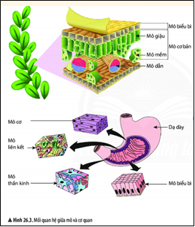
CHỦ ĐỀ 7: TỪ TẾ BÀO ĐẾN CƠ THỂ
Bài 20: CÁC CẤP ĐỘ TỔ CHỨC TRONG CƠ THỂ ĐA BÀO
2. TỪ MÔ ĐẾN CƠ QUAN
4. Quan sát hình 20.3a và cho biết lá cây được cấu tạo từ những loại mô nào?
Lá cây được cấu tạo từ: mô biểu bì, mô dẫn và mô cơ bản.

Slide 7
CHỦ ĐỀ 7: TỪ TẾ BÀO ĐẾN CƠ THỂ
Bài 20: CÁC CẤP ĐỘ TỔ CHỨC TRONG CƠ THỂ ĐA BÀO
2. TỪ MÔ ĐẾN CƠ QUAN
5. Quan sát hình 20.3b và cho biết dạ dày được cấu tạo từ những loại mô nào?
Dạ dày động vật được cấu tạo từ: mô biểu bì, mô cơ, mô liên kết, mô thần kinh.

Slide 8
CHỦ ĐỀ 7: TỪ TẾ BÀO ĐẾN CƠ THỂ
Bài 20: CÁC CẤP ĐỘ TỔ CHỨC TRONG CƠ THỂ ĐA BÀO
2. TỪ MÔ ĐẾN CƠ QUAN
6. Mô và cơ quan có mối liên hệ với nhau như thế nào?
Mô cấu tạo nên cơ quan.
Cơ quan là tập hợp của nhiều mô cùng thực hiện một chức năng trong cơ thể.

Slide 9
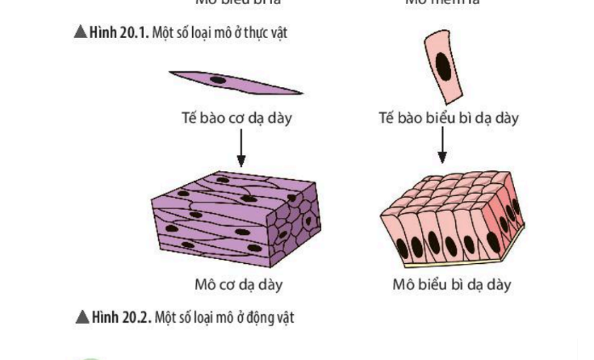
Cơ thể người được cấu tạo từ những loại mô nào?
Cho ví dụ.
Cơ thể người được cấu tạo từ 4 loại mô chính bao gồm: mô biểu bì, mô liên kết, mô cơ, mô thần kinh.
- Ví dụ:
+ Mô biểu bì: mô biểu bì ở da, mô biểu bì ở dạ dày,…
+ Mô liên kết: mô mỡ, mô sụn ở khớp, mô xương, mô sợi,…

Slide 10
CHỦ ĐỀ 7: TỪ TẾ BÀO ĐẾN CƠ THỂ
Bài 20: CÁC CẤP ĐỘ TỔ CHỨC TRONG CƠ THỂ ĐA BÀO
2. TỪ MÔ ĐẾN CƠ QUAN
Luyện tập
H: Hãy kể tên một số cơ quan trong cơ thể người và cho biết tim được cấu tạo từ những loại mô nào?
Các cơ quan của người: Dạ dày, ruột, gan, tim, phổi, mắt, mũi, miệng,…
Tim được cấu tạo từ: mô cơ tim, mô liên kết, mô thần kinh…

Slide 11
CHỦ ĐỀ 7: TỪ TẾ BÀO ĐẾN CƠ THỂ
Bài 20: CÁC CẤP ĐỘ TỔ CHỨC TRONG CƠ THỂ ĐA BÀO
1. TỪ TẾ BÀO ĐẾN MÔ:
2. TỪ MÔ ĐẾN CƠ QUAN
tập hợp
Cơ quan là……………………..của nhiều mô cùng thực hiện một…............................trong cơ thể
chức năng
+ Cơ quan ở thực vật: rễ, thân, lá, hoa, quả, hạt.
+ Cơ quan ở động vật: Dạ dày, ruột, gan, tim, phổi, mắt, mũi, miệng…
3. TỪ CƠ QUAN ĐẾN CƠ THỂ

Slide 12
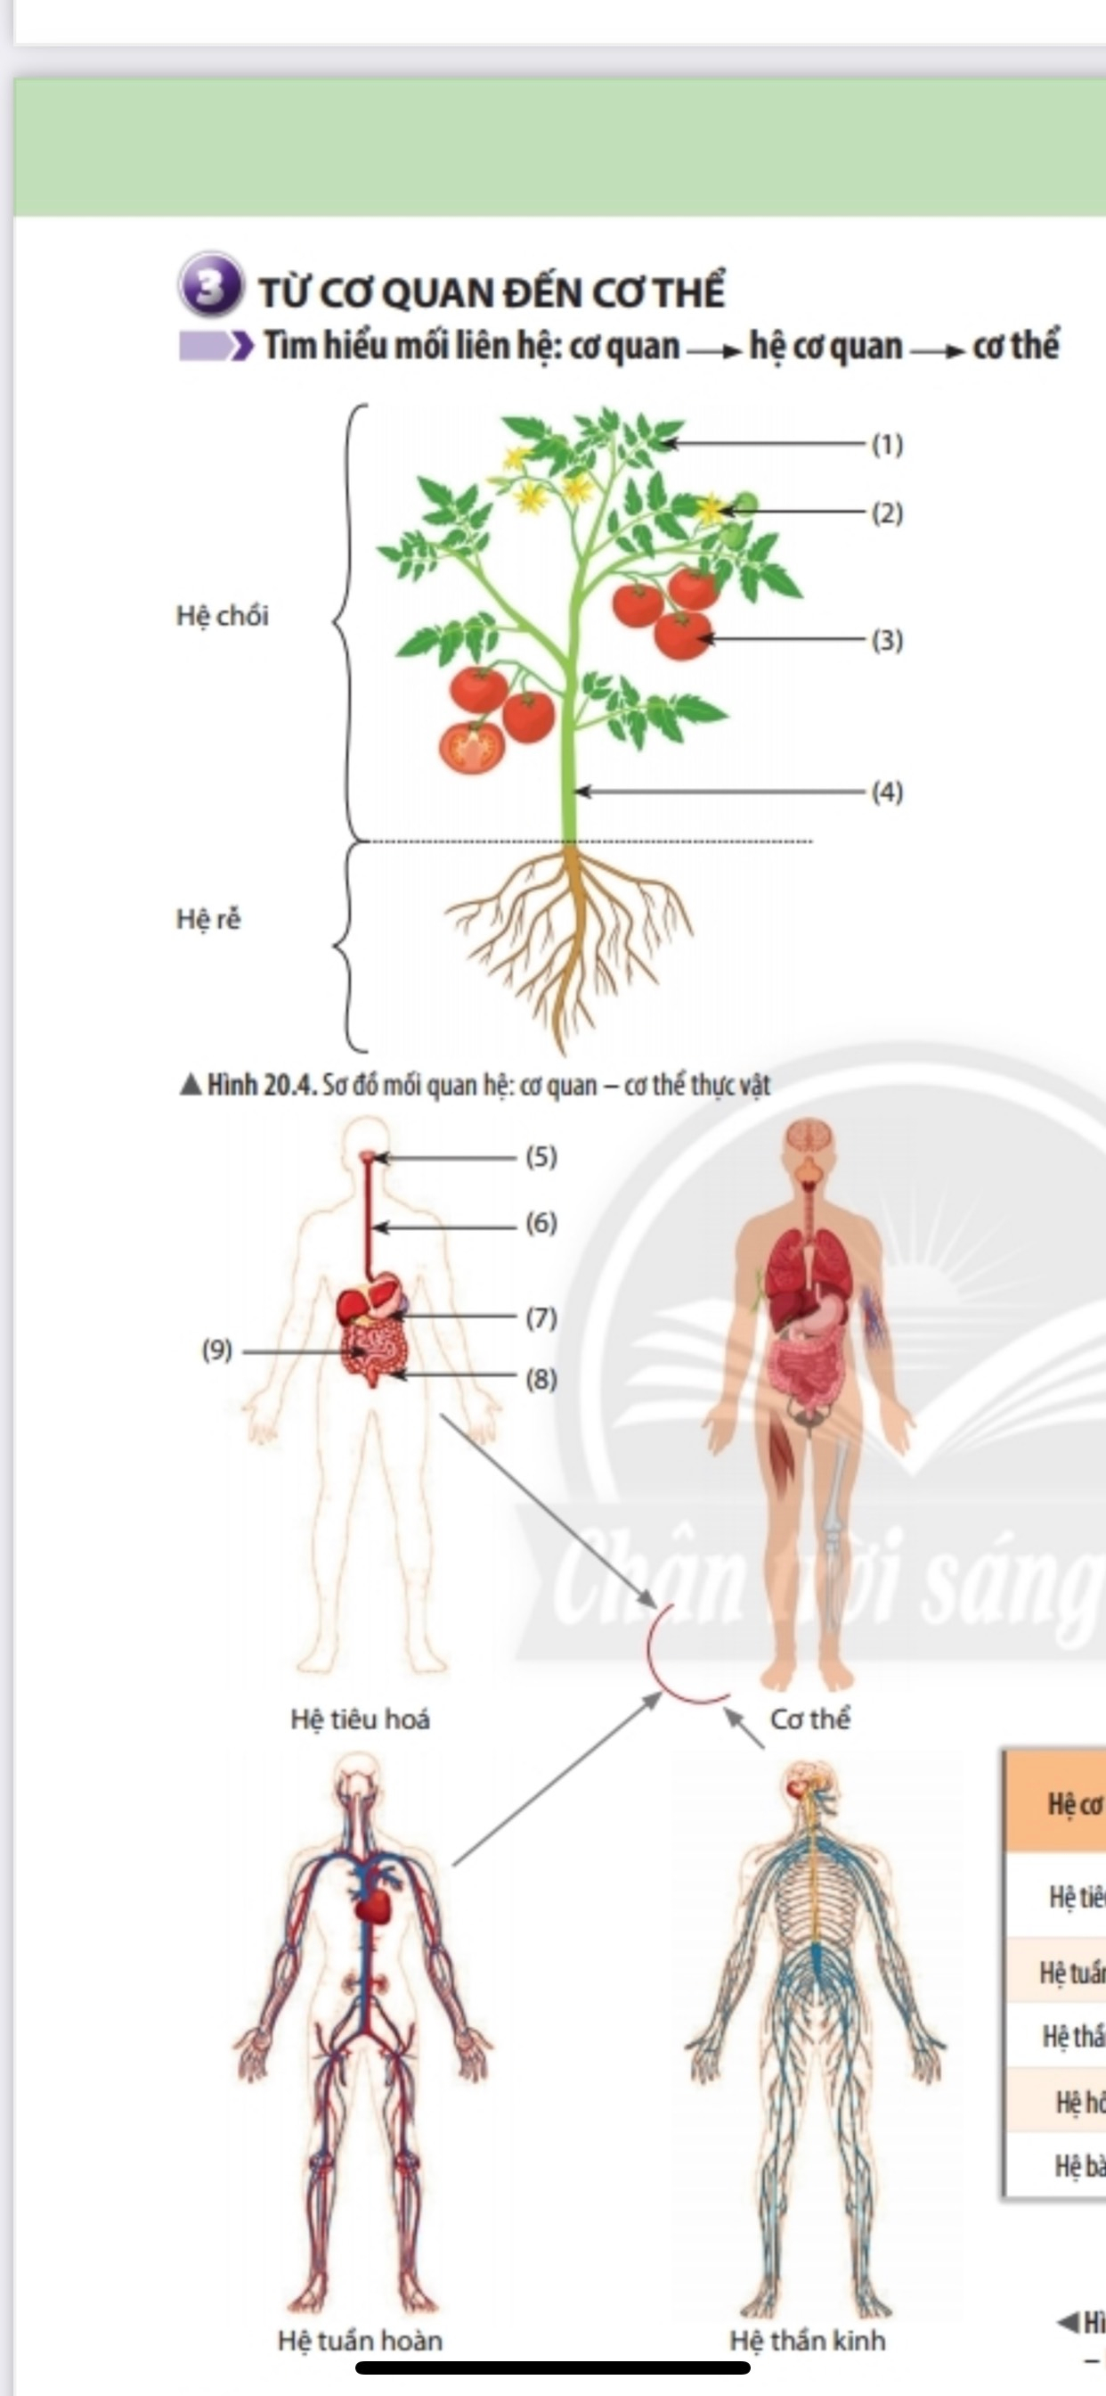
CHỦ ĐỀ 7: TỪ TẾ BÀO ĐẾN CƠ THỂ
Bài 20: CÁC CẤP ĐỘ TỔ CHỨC TRONG CƠ THỂ ĐA BÀO
3. TỪ CƠ QUAN ĐẾN CƠ THỂ:
7. Cho biết các hệ cơ quan cấu tạo nên cây cà chua?
Hệ rễ, hệ chồi.

Slide 13
CHỦ ĐỀ 7: TỪ TẾ BÀO ĐẾN CƠ THỂ
Bài 20: CÁC CẤP ĐỘ TỔ CHỨC TRONG CƠ THỂ ĐA BÀO
3. TỪ CƠ QUAN ĐẾN CƠ THỂ:
8. Gọi tên các cơ quan cấu tạo nên hệ chồi tương ứng với các số (1) đến (4) trong hình và nêu chức năng của mỗi cơ quan này?
Lá: thực hiện chức năng quang hợp tạo chất dinh dưỡng;
(2) Hoa và (3) Quả: thực hiện chức năng sinh sản;
(4)Thân: vận chuyển các chất dinh dưỡng trong cây.

Slide 14
CHỦ ĐỀ 7: TỪ TẾ BÀO ĐẾN CƠ THỂ
Bài 20: CÁC CẤP ĐỘ TỔ CHỨC TRONG CƠ THỂ ĐA BÀO
3. TỪ CƠ QUAN ĐẾN CƠ THỂ:
9. Nêu chức năng của hệ rễ ?
Rễ làm nhiệm vụ hút nước và các chất khoáng trong đất.

Slide 15
CHỦ ĐỀ 7: TỪ TẾ BÀO ĐẾN CƠ THỂ
Bài 20: CÁC CẤP ĐỘ TỔ CHỨC TRONG CƠ THỂ ĐA BÀO
3. TỪ CƠ QUAN ĐẾN CƠ THỂ:
10. Hãy kể tên một số cơ quan cấu tạo nên hệ tiêu hoá của người và gọi tên các số từ (5) đến (9)?
(5) Miệng, (6) Thực quản, (7) Dạ dày, (8) Ruột già, (9) Ruột non.

Slide 16
CHỦ ĐỀ 7: TỪ TẾ BÀO ĐẾN CƠ THỂ
Bài 20: CÁC CẤP ĐỘ TỔ CHỨC TRONG CƠ THỂ ĐA BÀO
3. TỪ CƠ QUAN ĐẾN CƠ THỂ:
11. Ở người có những hệ cơ quan nào? Nêu chức năng của hệ tiêu hoá
Các hệ cơ quan ở người: hệ vận động, hệ thần kinh, hệ hô hấp, hệ bài tiết, hệ tiêu hoá, hệ tuần hoàn, hệ sinh dục.
Hệ tiêu hoá có chức năng nghiền, co bóp, chuyển hoá thức ăn thành các chất dinh dưỡng cho cơ thể.

Slide 17
CHỦ ĐỀ 7: TỪ TẾ BÀO ĐẾN CƠ THỂ
Bài 20: CÁC CẤP ĐỘ TỔ CHỨC TRONG CƠ THỂ ĐA BÀO
3. TỪ CƠ QUAN ĐẾN CƠ THỂ:
12. Điểu gì sẽ xảy ra nếu trong cơ thể có một hệ cơ quan nào đó ngừng hoạt động?
Nếu trong cơ thể có một hệ cơ quan ngừng hoạt động thì cả cơ thể sẽ bị ảnh hưởng và các hệ cơ quan khác trong cơ thể cũng sẽ bị ảnh hưởng.

Slide 18
CHỦ ĐỀ 7: TỪ TẾ BÀO ĐẾN CƠ THỂ
Bài 20: CÁC CẤP ĐỘ TỔ CHỨC TRONG CƠ THỂ ĐA BÀO
LUYỆN TẬP
Điều gì sẽ xảy ra nếu cây cà chua bị mất đi hệ rễ?
Nếu hệ rễ bị mất đi thì hệ chồi cũng không hoạt động được và cây cà chua sẽ chết.

Slide 19
CHỦ ĐỀ 7: TỪ TẾ BÀO ĐẾN CƠ THỂ
Bài 20: CÁC CẤP ĐỘ TỔ CHỨC TRONG CƠ THỂ ĐA BÀO
3. TỪ CƠ QUAN ĐẾN CƠ THỂ:
LUYỆN TẬP
Hoàn thành bảng sau:
Hệ cơ quan | Cơ quan cấu tạo nên hệ cơ quan | Chức năng hệ cơ quan
Hệ tiêu hoá
Hệ tuần hoàn
Hệ thần kinh
Hệ hô hấp
Hệ bài tiết
Thực quản, dạ dày, ruột…
Tiêu hoá thúc ăn trong cơ thể
Tim, mạch máu…
Vận chuyển các chất trong cơ thể
Não, dây thần kinh, tuỷ sống,…
Điều khiển các hoạt động sống
Giúp cơ thể trao đổi khí với
môi trường bên ngoài (thở)
Mũi, hầu, phổi, cơ hoành, …
Da, bàng quang, thận…
Cân bằng, bài tiết các chất không cần thiết ra khỏi cơ thể

Slide 20
CHỦ ĐỀ 7: TỪ TẾ BÀO ĐẾN CƠ THỂ
Bài 20: CÁC CẤP ĐỘ TỔ CHỨC TRONG CƠ THỂ ĐA BÀO
1. TỪ TẾ BÀO ĐẾN MÔ:
2. TỪ MÔ ĐẾN CƠ QUAN
3. TỪ CƠ QUAN ĐẾN CƠ THỂ
Điền vào chỗ trống
tập hợp
hoạt động
Hệ cơ quan là ………………..một số cơ quan cùng……..........
để thực hiện một chức năng nhất định
+ Ở cơ thể thục vật, các hệ cơ quan được chia thành……………..
và …………
+ Ở cơ thể động vật gồm một số hệ cơ quan như: ………………..
( xương, cơ),……………… (tim, mạch máu, máu), hệ hô hấp(mũi, hầu, thanh quản, khí quản, phế quản, phế quản và phổi)…
- Cơ thể đa bào được………………… từ nhiều cơ quan và hệ cơ quan. Các cơ quan cùng thực hiện chức năng tạo thành hệ cơ quan hoạt động thống nhất, nhịp nhàng để thực hiện chức năng sống.
hệ chồi
hệ rễ
hệ vận động
hệ tuần hoàn
cấu tạo

Slide 21
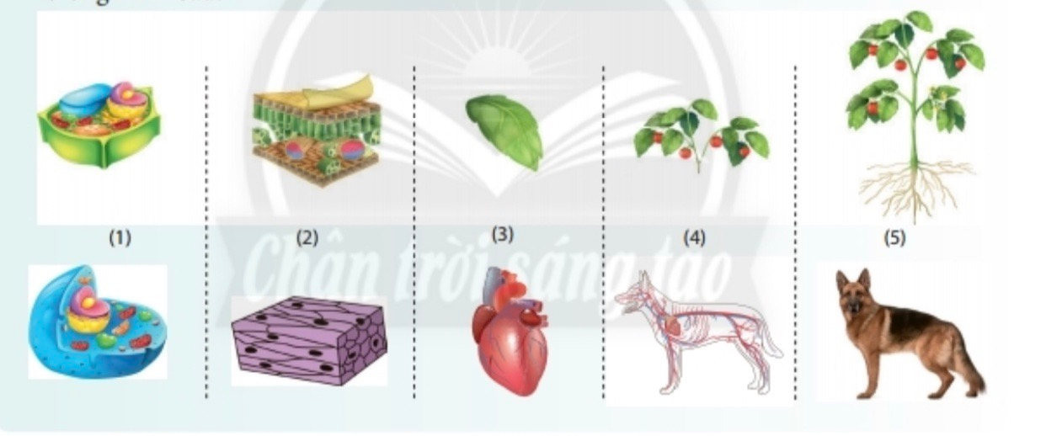
CHỦ ĐỀ 7: TỪ TẾ BÀO ĐẾN CƠ THỂ
Bài 20: CÁC CẤP ĐỘ TỔ CHỨC TRONG CƠ THỂ ĐA BÀO
VẬN DỤNG
Nêu tên các cấp độ tổ chức trong cơ thể đa bào tương ứng?
(1): Tế bào
(2): Mô
(3): Cơ quan
(4) Hệ cơ quan
(5) Cơ thể

Slide 22
BÀI TẬP
Bài 1 trang 114: Cấp độ nào sau đây được xem là đơn vị cấu tạo và chức năng cơ bản của sự sống?
Mô. B. Tế bào.
C. Cơ quan. D. Hệ cơ quan
Bài 2 trang 114 : Tập hợp gồm các tế bào giống nhau cùng phối hợp thực hiện chức năng nhất định được gọi là
A. mô. B. tế bào.
C. cơ quan. D. hệ cơ quan.

Slide 23
BÀI TẬP
Bài 3: trang 114 : Kể tên các cơ quan hô hấp của người và cho biết mối liên hệ về chức năng của các cơ quan
Các cơ quan thuộc hệ hô hấp: mũi, hầu, phổi, cơ hoành.
Các cơ quan cùng phối hợp hoạt động để thực hiện chức năng giúp cơ thể trao đổi khí với môi trường.
Bài 4 trang 114: Khi em tập thể dục, những cơ quan và hệ cơ quan nào trong cơ thể cùng phối hợp hoạt động?
Khi em tập thể dục, những hệ cơ quan cùng phối hợp hoạt động là: hệ vận động, hệ thần kinh, hệ hô hấp, hệ bài tiết, hệ tuần hoàn.

Slide 24
BÀI TẬP TRẮC NGHIỆM
Câu 1: Cấp độ tổ chức thấp nhất của cơ thể đa bào có tên gọi là :
cơ thể B. mô C. cơ quan D. tế bào.
Câu 2: Cấp độ tổ chức cao nhất của cơ thể đa bào có tên gọi là :
cơ thể B. mô C. cơ quan D. tế bào.
Câu 3: Hệ cơ quan ở thực vật bao gồm?
A. Hệ rễ và hệ thân B. Hệ thân và hệ lá
C. Hệ chồi và hệ rễ D. Hệ cơ và hệ thân

Slide 25
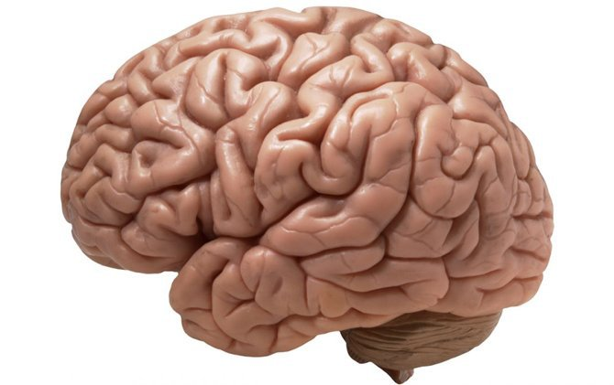
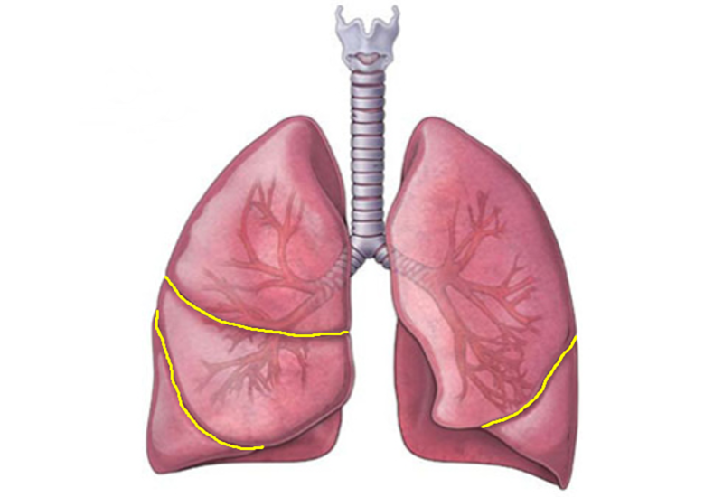
Câu 4: Dạ dày thuộc cấp độ tổ chức nào trong cơ thể đa bào :
cơ thể B. mô C. cơ quan D. tế bào.
Câu 5: Hình bên thuộc hệ cơ quan nào sau đây?
A. Hệ tuần hoàn B. Hệ thần kinh
C. Hệ hô hấp D. Hệ tiêu hóa
Câu 6: Hình bên thuộc hệ cơ quan nào sau đây?
A. Hệ tuần hoàn B. Hệ thần kinh
C. Hệ hô hấp D. Hệ tiêu hóa

Slide 26
Câu 7: Hoa thuộc hệ cơ quan nào kể sau :
A. Hệ lá B. Hệ thân C. Hệ hoa D. Hệ chồi
Câu 8: Khi sắp xếp các cấp độ tổ chức trong cơ thể đa bào theo thứ tự từ nhỏ đến lớn, trật tự nào dưới đây là đúng?
A. Tế bào ; cơ quan ; mô ; hệ cơ quan ; cơ thể
B. Tế bào ; mô ; cơ quan ; hệ cơ quan ; cơ thể
C. Cơ thể ; hệ cơ quan ; mô ; tế bào ; cơ quan
D. Hệ cơ quan ; cơ quan ; cơ thể ; mô ; tế bào
Câu 9: Hệ cơ quan nào dưới đây không có ở động vật?
A. Hệ chồi C. Hệ hô hấp
B. Hệ tiêu hóa D. Hệ tuần hoàn
Câu 10: Loại mô nào dưới đây không cấu tạo nên dạ dày người?
A. Mô biểu bì C. Mô liên kết
B. Mô giậu D. Mô cơ

Slide 27

DẶN DÒ
Học bài
Lài bài tập 1, 2, 3,4 SGK trang 97.
Đọc trước bài 21

Slide 28



